Slide 1
Bài 5
Những cánh cò

Slide 2
Những cánh cò
Ông kể ngày xưa, quê của bé có rất nhiều cò. Mùa xuân, từng đàn cò trắng duyên dáng bay tới. Chúng lượn trên bầu trời trong xanh rồi hạ xuống những lũy tre. Hằng ngày, cò đi mò tôm, bắt cá ở các ao, hồ, đầm.
Bây giờ ao, hồ, đầm phải nhường chỗ cho những tòa nhà cao vút, những con đường cao tốc, những nhà máy tỏa khói mịt mù. Cò chẳng còn nơi kiếm ăn. Cò sợ những âm thanh ồn ào. Thế là chúng bay đi.
Bé ước ao được thấy những cánh cò trên cánh đồng quê.
(Theo Hoài Nam)

Slide 3
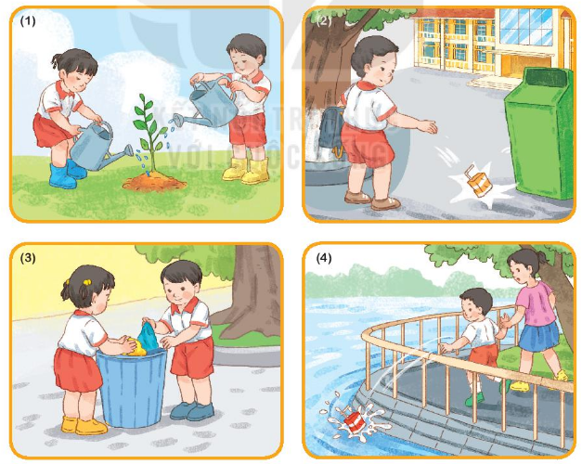
6
Quan sát các bức tranh dưới đây và cho biết việc làm nào tốt và việc làm nào chưa tốt

Slide 4
8
Chọn vần phù hợp thay cho ô vuông
a. ong hay ông?
cánh đồng
trong suốt
ước mong

Slide 5
8
Chọn vần phù hợp thay cho ô vuông
b. anh hay ênh ?
cánh chim
con kênh
âm thanh

Slide 6
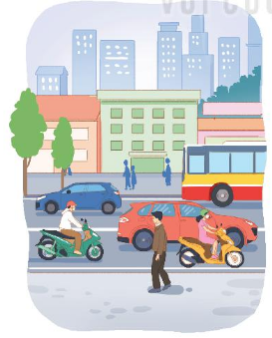
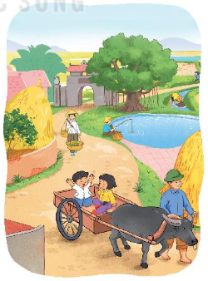
Em thích nông thôn hay thành phố? Vì sao?
9

Slide 7
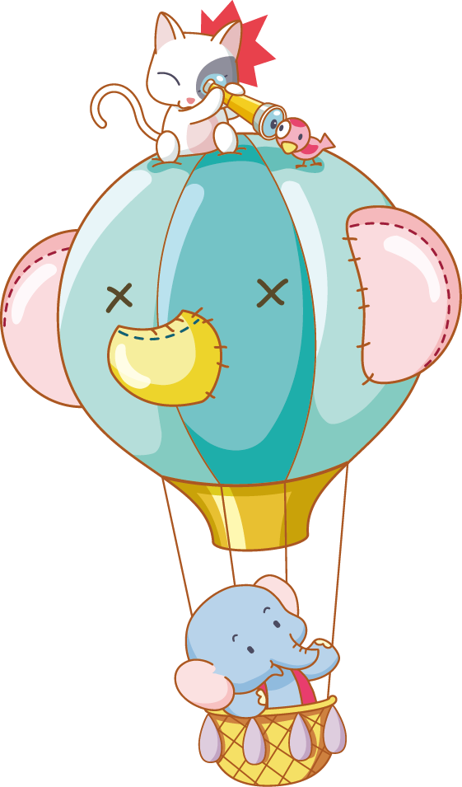
5
Chọn từ ngữ để hoàn thiện câu và viết câu vào vở
đường cao tốc
ao hồ
trong xanh
ngọn cây
ồn ào
Đàn chim đậu trên những ( …) cao vút.
b. Từng áng mây trắng nhẹ trôi trên bầu trời (…)

Slide 8
a. Đàn chim đậu trên những ngọn cây cao
vút.
b. Từng áng mây trắng nhẹ trôi trên bầu
trời trong xanh.

Slide 9
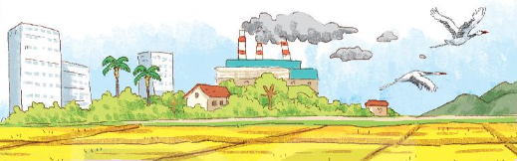
7
Nghe viết
Ao, hồ, đầm phải nhường chỗ cho nhà cao tầng, đường cao tốc và nhà máy. Cò chẳng còn nơi kiếm ăn. Thế là chúng bay đi.
Những chữ nào viết hoa? Vì sao?
Khi viết chữ đầu dòng, ta lưu ý gì?
Đoạn trên có mấy câu?
Kết thúc câu có dấu gì?
Em hãy tìm từ dễ viết lẫn trong bài.

Slide 10
Ao, hồ, đầm phải nhường chỗ cho nhà cao
tầng, đường cao tốc và nhà máy. Cò chẳng còn
nơi kiếm ăn. Thế là chúng bay đi.

Slide 11
Chào tạm biệt và hẹn gặp lại các em!

